Slide 1
언어장애인을 위한
스마트 스피커 연동 어플
2016156028 임지섭(팀장)
2016156013 박재희
2016156038 최상호

Slide 2
1
종합 설계 개요
2
시스템 구성도
목차
3
시스템 모듈 상세 설계
4
종합 설계 수행 일정

Slide 3
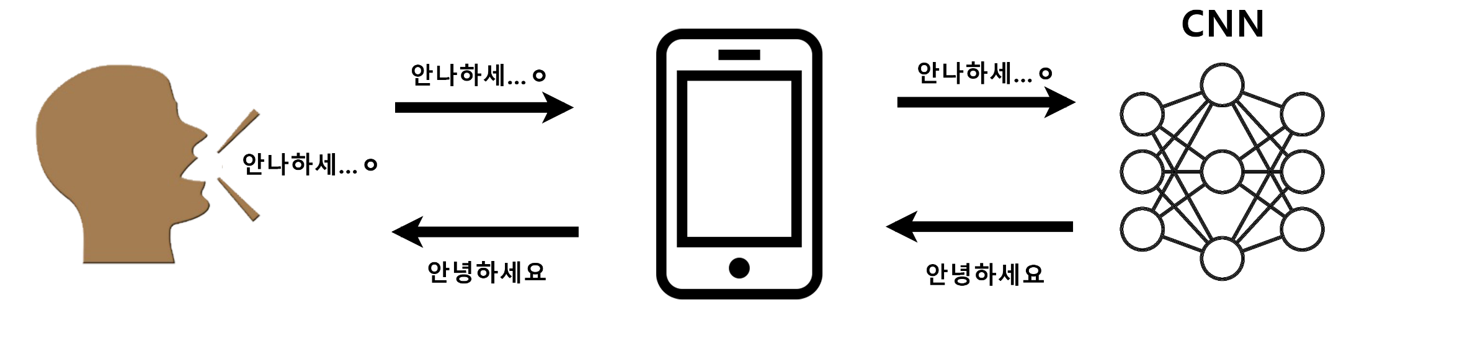
1
종합 설계 개요
진행할 프로젝트 개요

Slide 4
1
종합 설계 개요
지난 발표 지적사항과 그에 대한 답변
지적 사항 | 개선 사항
데이터 전처리와 딥러닝 네트워크 모델에 대한 디자인 보완 필요 | 기존 설계의 RNN 모델은 필요한 데이터의 양이 많고 단독 사용시 성능이 저하됨 데이터의 양이 상대적으로 적게 필요한 CNN 모델로 변경하였음
데이터 학습을 장애인이 일일이 해주어야 하는 불편함을 덜어줄 방법을 고민할 것 | 명령어 템플릿을 이용한 초기 학습 모델을 제공함으로써 사용자의 부담을 최대한 덜어 줌
청각 장애인에 대한 특별한 기능, 시스템 전체가 너무 어려움 | 청각 장애인에 대한 특별한 기능은 딱히 차별성 있는 아이디어가 나오지 않았고 시스템이 너무 커질 우려가 있었음 따라서 포커스를 기존 작품의 확장에 둠

Slide 5
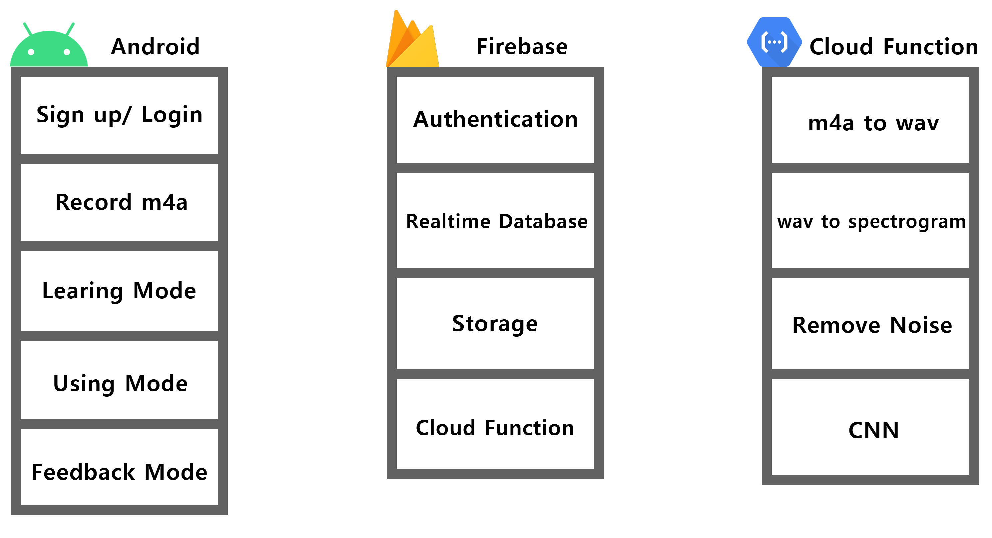
3
시스템 구성도
모듈 구성

Slide 6
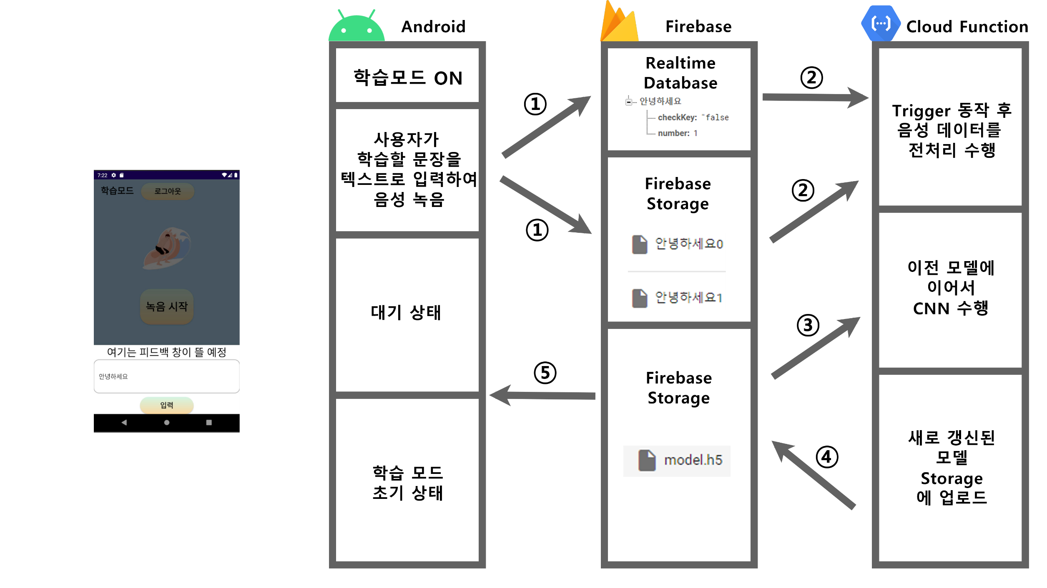
3
시스템 구성도 - 동작
학습 모드

Slide 7
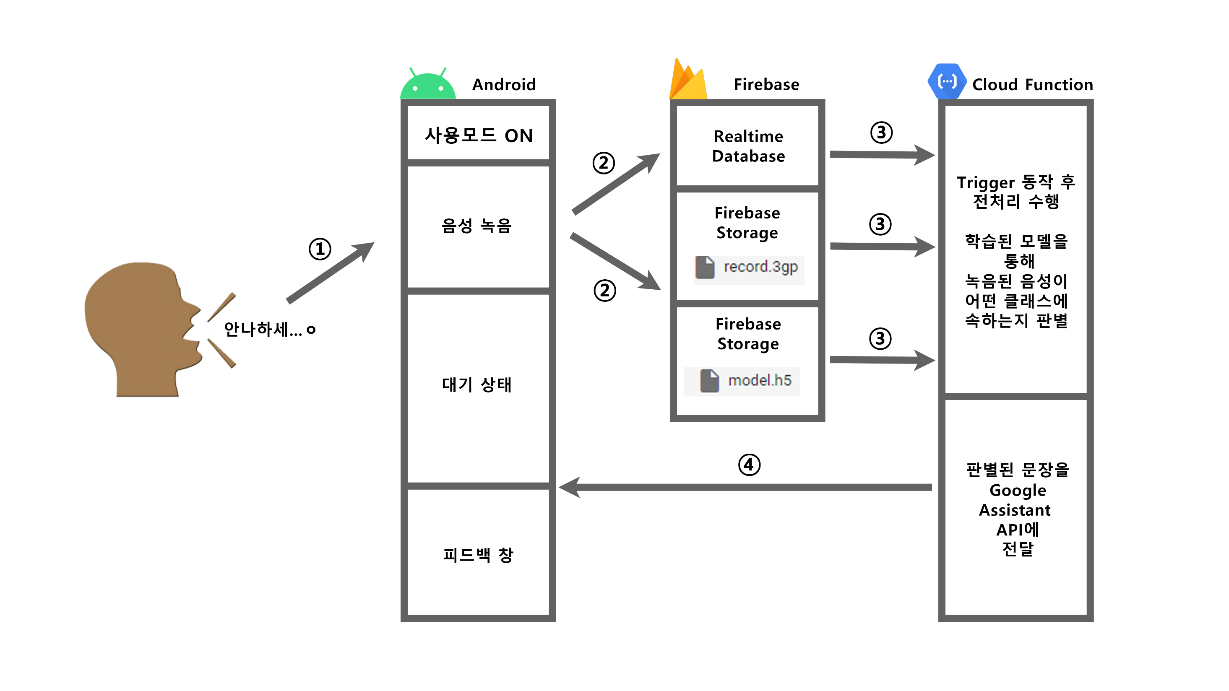
3
시스템 구성도 - 동작
사용 모드

Slide 8
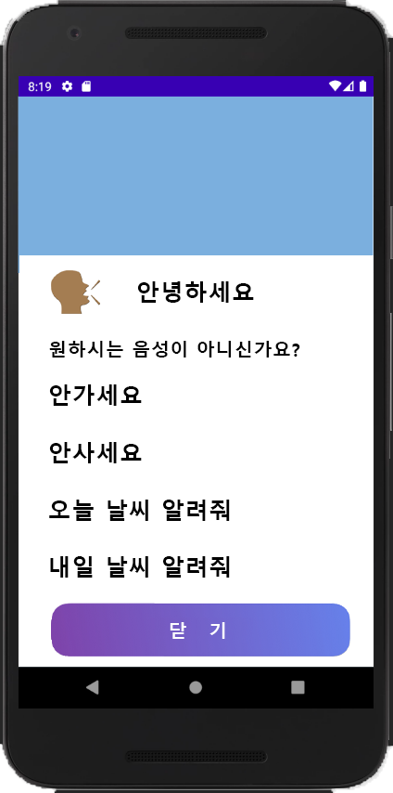
3
시스템 구성도 - 동작
피드백

Slide 9
4
시스템 모듈 상세 설계
Android - 전처리
 | Sign Up / Login | Record M4A
기능 | 사용자 별로 데이터를 구별하기 위해 회원가입 및 로그인을 통해 인증 | 사용자의 음성을 M4A형식으로 안드로이드폰 내부저장소에 저장 사용자의 음성을 저장 후 BottomSheetFragment를 띄움 사용자의 선택에 따라 원하는 동작 수행 (Using/Learning)
알고리즘 | 사용자가 입력한 Id/Pwd를 받아 구글의 Firebase에 전송 Firebase에서는 회원가입 시 새로운 FirebaseId를 생성 후 저장 Firebase에서는 로그인 시 입력과 기존의 FirebaseId와 비교 후 일치할 시 Login Session을 안드로이드에 전송 | 사용자의 음성을 MediaRecorder 객체를 통해 안드로이드 내부저장소에 저장 녹음버튼은 Start와 Stop이 있으며 각각 클릭 시 다른 하나가 잠김 Stop을 누르면 BottomSheetFragment가 뜨며 사용자는 원하는 모드를 선택할 수 있음 (Using/Learning)

Slide 10
4
시스템 모듈 상세 설계
Android - Mode
 | Using Mode | Learning Mode | Feedback Mode
기능 | 저장된 사용자의 음성을 학습된 CNN모델로 전하기 위해 Firebase로 전송 | 저장된 사용자의 음성을 사용자가 입력한 text와 함께 Firebase의 RealtimeDB와 Storage로 전송 | 사용자가 입력한 음성에 따라 응답이 제대로 이루어졌는지를 확인하고 갱신
알고리즘 | 저장된 사용자의 음성을 Record.M4A로 Firebase의 Storage에 전달 Python에서 데이터의 입력을 감지하도 RealtimeDB의 CheckKey를 변경 음성에 따른 Google Assistant API의 응답과 피드백 모드를 기다림 | 파일명을 입력하고 버튼을 클릭하면 RealtimeDB가 갱신 갱신된 RealtimeDB로 인해 Firebase의 ValueEventListener가 동작하여 FileNumber를 변경 갱신된 Filename과 FileNumber를 Storage에 음성을 저장 | 명령어 템플릿 모음이 적힌 ListView형태로 보여짐 사용자가 선택한 내용이 FileName과 FileNumber를 갱신 Python에서 RealtimeDB를 변화를 감지하고 Storage의 Record파일을 사용자가 선택 혹은 입력한 파일명으로 변화시킨 후 RealtimeDB 갱신 갱신 후 파일은 기존의 CNN모델에 추가로 학습

Slide 11
4
시스템 모듈 상세 설계
Python - 전처리
 | M4A to WAV | WAV to Spectrogram | Remove Noise
기능 | Cloud Function을 통해 RealtimeDB의 변화를 감지하면 호출되며 Storage에서 가져온 사용자의 M4A 파일을 WAV 파일로 변경 | WAV로 변경된 파일을 CNN모델의 입력 데이터로 사용하기 위해 Spectrogram 파일로 변경 | PNG로 변환된 Spectrogram 파일에서 잡음을 제거하여 좀 더 정확한 입력 데이터를 생성
알고리즘 | RealtimeDB의 변화가 감지되면 Storage에 저장된 M4A 파일을 Cloud Function에서 호출 후 실행 지정된 폴더의 경로에서 M4A 파일을 받아와 AudioSegment 모듈을 사용하여 M4A를 WAV로 변경 | Storage에 저장된 M4A 파일을 librosa, matplotlib를 이용해 문장 길이에 따른 유동적인 크기의 Spectrogram.PNG 파일로 변환 Spectrogram 변환 시 데이터의 크기를 줄이고 정확도를 향상시키기 위해 pyplot의 그래프 수치를 나타내는 가장자리는 모두 자름 | Storage에 저장된 PNG파일을 OpenCV, matplotlib를 이용해 잡음이 제거 Spectrogram.PNG 파일로 변환 속도 향상을 위해 Spectrogram을 GrayScale로 변환

Slide 12
4
시스템 모듈 상세 설계
CNN 모델
기능
잡음이 제거 후 Spectrogram 데이터로 변환
Classification을 통해 학습 후 정답을 예측
다루는 정보
fileName.png : WAV파일 -> Spectrogram 변환 -> PNG 파일
Firebase의 userData : 결과를 RealtimeDB에 저장
위의 결과는 Feedback 혹은 Learning에 해당
Using의 동작결과는 Feedback창으로 보여줌
딥 러닝을 위한 라이브러리
Google Tensorflow2.0 : 최신 버전은 아직 호환이 잘 안되고 오픈 라이브러리로 활용 및 접근이 쉬움
Keras : Python으로 작성된 오픈 소스 신경망 라이브러리로 최소한의 모듈 방식으로 Tensorflow 사용 확장 가능성이 높음

Slide 13
②
4
시스템 모듈 상세 설계
CNN 모델
알고리즘
① 데이터 셋은 120*40 크기의 Spectrogram.PNG임
② 컬러 이미지를 흑백화(Grayscale)을 시켜 크기를 줄임
③ 이미지 특징 추출을 위해서 Convolution과 활성화 함수사용
④ 오차율(기울기 소실)을 최소화 하기 위해 활성화 Relu사용
⑤ 효율성을 높이기 위해서 Stride와 Pooling을 사용
⑥ Stride는 3, Pooling은 Maxpooling을 사용
⑦ 특징 학습을 마치고 나서 1차원 형태로 Flatten 시킴
⑧ Fully Connected를 거치고 Softmax를 사용
⑨ Softmax 후 0,1로 만들어진 데이터를 정답 데이터와 비교
⑩ 결과에 따라서 Android 혹은 Firebase로 전송

Slide 14
②
4
업무 분담
 | 박재희 | 임지섭 | 최상호
자료수집 | 딥러닝 알고리즘 음성인식 엔진 서비스 적용 분야 | STT/TSS 모형 음성 인식 기술 | Tensorflow(Keras)/ Firebase 서버/데이터 베이스
설 계 | CNN 모델 설계 서비스 아키텍쳐 설계 | STT 설계 TTS 설계 | Interface, DB 설계 개발환경 설계
구 현 | CNN 알고리즘 구현 | 입력/출력 데이터 필터링 구현 Training,Recognition | TensorFlow(Keras) 환경 제약, Firebase 연동 Interface 구현
테스트 | 음성 인식률 테스트 데이터 입출력 테스트 User Interface 테스트 시스템 신뢰성 테스트

Slide 15
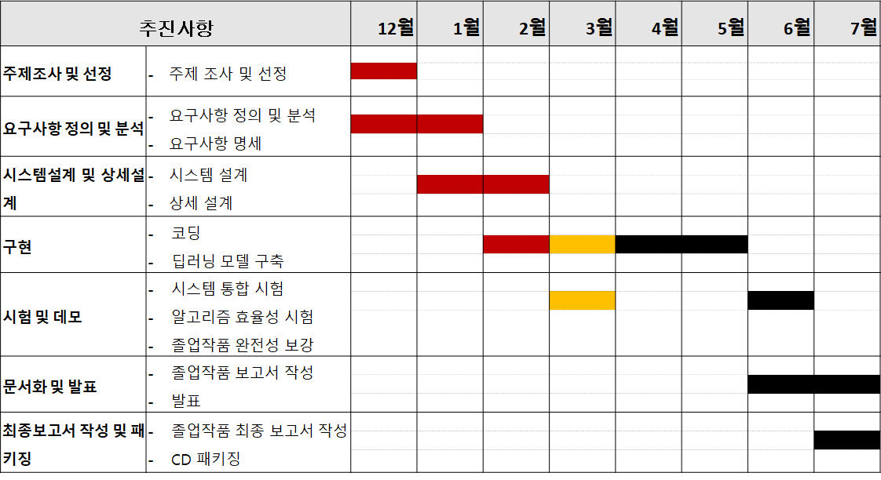
②
4
종합 설계 수행 일정
진행완료
진행중
진행하지 않음

Slide 16
②
4
필요 기술 및 참고 문헌
텐서플로우 공식 홈페이지
https://www.tensorflow.org/
케라스 공식 홈페이지
https://keras.io/getting_started/
딥러닝 살펴보기
https://seamless.tistory.com/38
오디오 데이터 전처리
[Sound AI #11] 오디오 데이터 전처리 (Python Coding) (tistory.com)
19년도 졸업작품 Sred팀 github 주소
https://github.com/KiHyeonYun/Sred_CapstoneDesign.git
Firebase 공식 Reference
https://firebase.google.com/docs

Slide 17
THANK YOU
감사합니다!

